Slide 1
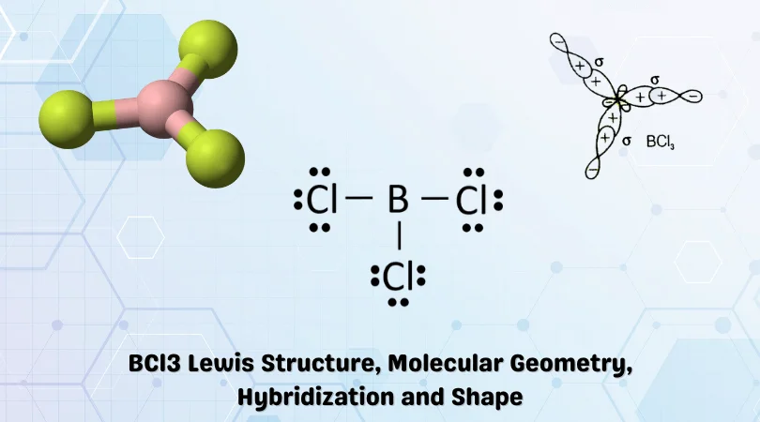
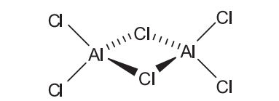
16.1 (a) 讨论为什么在气相中BCl₃以离散分子的形式存在，而AlCl₃则形成二聚体（如图16.16所示，第617页）。
答：
(1) BCl₃和AlCl₃的不同行为主要源于它们各自的电子结构和原子半径。BCl₃中的硼原子虽然也是一个缺电子原子，具有空的p轨道，但硼原子的原子半径较小且电荷密度高，BCl₃的轨道之间的重叠或能量匹配较差，不易形成二聚体。因此，在气相中，BCl₃分子之间不会形成强的相互作用力，而是以单独的分子形式存在。
(2) AlCl₃中的铝原子有更大的原子半径和较低的电荷密度，使得它更容易通过p轨道与相邻的氯原子形成桥接，从而形成二聚体。因此，在气相中，AlCl₃分子倾向于通过氯桥键连接在一起，形成二聚体或更大的聚合物结构。
(3) BCl₃分子由于硼和氯原子之间较强的B-Cl键，其结构保持为平面三角形，这种结构在气相中是稳定的。而AlCl₃的铝原子可以使用其空的p轨道与相邻的氯原子的孤对电子形成配位键，导致形成Al₂Cl₆的二聚体结构。这种二聚体结构在气相中也是稳定的，因为它减少了铝原子的电子不足，从而降低了整体能量

Slide 2
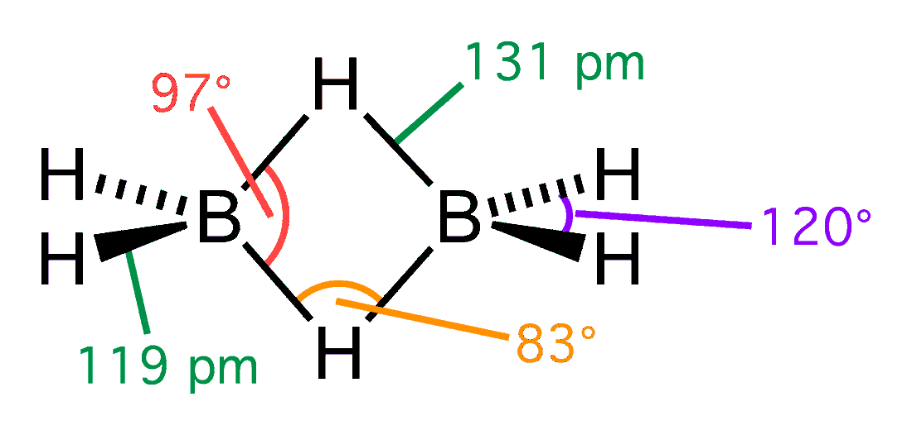
16.1 (b) 解释为什么B₂H₆有时被描述为“缺电子”分子。
答：
(1) 在乙硼烷的结构中，价电子的数量少于形成传统二中心二电子（2c-2e）共价键所需的电子数。在一个典型的共价分子中，每对原子之间的键由两个电子组成。然而，在B₂H₆分子中，两个硼原子和六个氢原子共有12个价电子，这些电子不足以形成传统的共价键。
(2) B₂H₆分子是三中心两电子（3c-2e）键，在这种键中，两个电子被三个原子共享，而不是两个。B₂H₆分子中有两个这样的键，每个键连接一个硼原子和两个氢原子。这种结构允许B₂H₆分子稳定存在，尽管它看起来像是“缺电子”的。
(3) 这种多中心键的形成增加了最高占据分子轨道（HOMO）电子的离域范围，使得与最低未占据分子轨道（LUMO）的能级差增加，从而使分子更稳定。因此，尽管B₂H₆的硼原子没有足够的价电子来形成传统的共价键，但通过形成多中心键，它能够达到一种稳定的电子配置。

Slide 3
16.1 (c) 假设Al为sp³杂化，描述Al₂Cl₆二聚体中的键合。这个分子是缺电子的吗？
答：
(1) 在假设铝原子是sp³杂化的情况下，Al₂Cl₆二聚体中的键合可以这样描述：每个铝原子通过sp³杂化形成四个等价的杂化轨道。在Al₂Cl₆中，两个铝原子之间没有直接的化学键，而是通过桥接的氯原子相连。每个铝原子与三个氯原子形成传统的两中心两电子（2c-2e）共价键，而另外两个氯原子则作为桥接原子，与两个铝原子共享，形成两个三中心四电子（3c-4e）键。
(2) 这个分子是否缺电子？从传统的视角来看，如果我们只考虑两中心两电子共价键，那么Al₂Cl₆看起来是缺电子的，因为每个铝原子只有三个价电子用于形成共价键。然而，由于桥接的氯原子提供了额外的电子，使得每个铝原子都参与了四个键，这样就补足了缺少的电子，因此从整体上看，Al₂Cl₆分子并不缺电子。
(3) 在这个结构中，每个铝原子都与四个氯原子相连，形成了一个四面体结构。桥接的氯原子同时与两个铝原子相连，形成了三中心四电子键。这种结构使得Al₂Cl₆分子在电子上是完整的，不缺电子。

Slide 4
16.3 (a) 合理解释下列三种水合离子pKa值的趋势。
答：
(1)首先，钾离子（K+）的电荷最低，为+1，因此它对水的极化作用最弱，这意味着它的酸性最弱，所以它的pK_{a}值最高，为14.5。其次，钙离子（Ca²⁺）的电荷更高，为+2，因此它对水的极化作用更强，使得水的解离更容易，所以它的酸性更强，pK_{a}值更低，为12.8。最后，镓离子（Ga³⁺）的电荷最高，为+3，因此它对水的极化作用最强，这使得水的解离最容易，所以它的酸性最强，pK_{a}值最低，为2.6。
(2) 我们可以得出结论：随着离子电荷的增加，其对水的极化作用增强，导致水的解离更容易，因此酸性增强，pK_{a}值降低。

Slide 5
16.3 (b) 使用这些pK_{a}值来讨论：（i）在这三种离子的水溶液中存在的金属含物种的性质，（ii）如果这样的溶液逐渐变得更加碱性会发生什么。
答：
（i）在这三种离子的水溶液中，[K(H₂O)₆]⁺ 和 [Ca(H₂O)₆]²⁺ 都是水合的金属离子，它们会在水中解离出氢氧根离子。[K(H₂O)₆]⁺ 的pK_{a}值是14.5，这意味着它在水中几乎不会发生完全的解离，因此它的水合物主要是[K(H₂O)₅]⁺。而[Ca(H₂O)₆]²⁺ 的pK_{a}值为12.8，这表明它在水中会部分解离为[Ca(H₂O)₅]⁺和[OH⁻]⁻。至于[Ga(H₂O)₆]³⁺，它的pK_{a}值为2.6，这意味着它在水中会非常彻底地解离为[Ga(H₂O)₅]²⁺和[OH⁻]⁻。
（ii）如果这些溶液逐渐变得更加碱性，由于pK_{a}值表示的是酸碱反应的平衡常数，随着pH的增加，即水的碱性增强，原本酸性的氢氧根离子浓度会增加。对于[K(H₂O)₆]⁺，当溶液变得更加碱性时，[K(H₂O)₅]⁺的浓度将增加；对于[Ca(H₂O)₆]²⁺，它将更多地解离为[Ca(H₂O)₅]⁺和[OH⁻]⁻；对于[Ga(H₂O)₆]³⁺，它将更彻底地解离为[Ga(H₂O)₅]²⁺和[OH⁻]⁻。这会导致溶液中的金属离子浓度下降，同时氢氧根离子浓度上升。

Slide 6
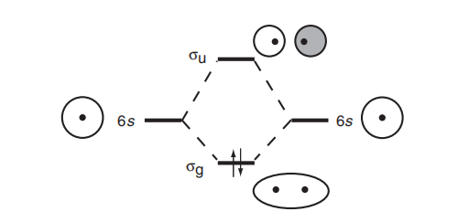
16.4 一种表明汞(I)盐含有[Hg₂]²⁺物种而不是简单的Hg+离子的证据是，这些盐不是顺磁的（即没有未配对电子）。解释一下为什么Hg⁺是顺磁的，而[Hg₂]²⁺不是。提示：仅考虑6s电子绘制一个简单的分子轨道图。
答：
(1) Hg⁺（汞离子）：Hg⁺ 是一个单电子离子，其电子配置为 1s² 2s² 2p⁶ 3s² 3p⁶ 3d¹⁰ 4s² 4p⁶ 4d¹⁰。
它有一个未配对的 5d 电子，因此是顺磁性的。这个未配对电子可以在外部磁场作用下被排列，使其磁矩与磁场方向一致。
(2) [Hg₂]²⁺（汞二离子）：[Hg₂]²⁺ 是一个二核离子，由两个汞原子组成，每个汞原子都有一个电子。每个汞原子的电子配置为 1s² 2s² 2p⁶ 3s² 3p⁶ 3d¹⁰ 4s² 4p⁶ 4d¹⁰ 5s² 5p⁶ 5d¹⁰。由于两个汞原子之间没有直接的化学键，它们之间的相互作用较小。[Hg₂]²⁺ 中的两个汞原子的电子不会形成强烈的耦合，因此没有明显的未配对电子，也就没有顺磁性。

Slide 7
16.6 氮气中N≡N三键的键强度为946 kJ/mol，而磷分子中P≡P三键的键强度为490 kJ/mol ；氮原子之间的N–N单键和磷原子之间的P–P单键的键强度则在160 kJ/mol到200 kJ/mol之间，具体取决于化合物。讨论这些数据以及它们对氮和磷形成的化合物类型的影响。
答：
(1) 氮气和磷分子中的键强度数据表明，N≡N三键的键强度远高于P≡P三键，而N–N单键和P–P单键的键强度则比较接近。这种差异会影响这些元素的化合物类型。
(2) 由于氮气中N≡N三键的键强度较高，氮气分子非常稳定，难以被破坏。因此，氮气通常以分子形式存在，而不是游离态。在化学反应中，氮气通常不会发生单质反应，而是与其他元素形成化合物，如氨、硝酸等。
(3) 磷分子中P≡P三键的键强度较低，因此磷分子不如氮气分子稳定。磷可以在氧气中燃烧，形成二氧化磷等化合物。此外，磷也可以与许多其他元素形成化合物，如磷酸、磷化氢等。
(4) N–N单键和P–P单键的键强度比较接近，这导致氮和磷可以形成多种类型的化合物，包括单质、二元化合物和多元化合物。例如，氮气和氢气可以形成氨，而氮气和氧气可以形成一氧化二氮等。对于磷来说，磷在氧气中燃烧时会形成二氧化磷，而在氢气中还原时会形成磷化氢等。

Slide 8
16.7 如果PCl₅与过量的水反应，最终产物是磷酸(V)，H₃PO₄。然而，如果PCl₅和水的摩尔量相等，则会形成化合物POCl₃。请描述这两种产品可能形成的步骤，并解释为什么限制水量会得到不同的产品。
答：
(1) 当PCl₅与过量的水反应时，水分子会逐渐取代氯原子，形成磷酸(V)，H₃PO₄。这个过程可以表示为：
PCl₅ + 5 H₂O → H₃PO₄ + 5 HCl 在这个过程中，每个氯原子都被一个羟基（-OH）取代，最终形成磷酸(V)，H₃PO₄。
(2) 然而，如果PCl₅和水的摩尔量相等，则可能会形成化合物POCl₃。这个过程可以表示为：
PCl₅ + H₂O → POCl₃ + 2 HCl 在这个过程中，只有一个氯原子被一个羟基（-OH）取代，形成一个含有磷、氧和氯的化合物，即POCl₃。限制水量会导致不同的产品，因为在这种情况下，水分子的数量不足以将PCl₅中的所有氯原子都取代为羟基。因此，反应只能进行到一定程度，形成一个含有磷、氧和氯的化合物，即POCl₃。

Slide 9
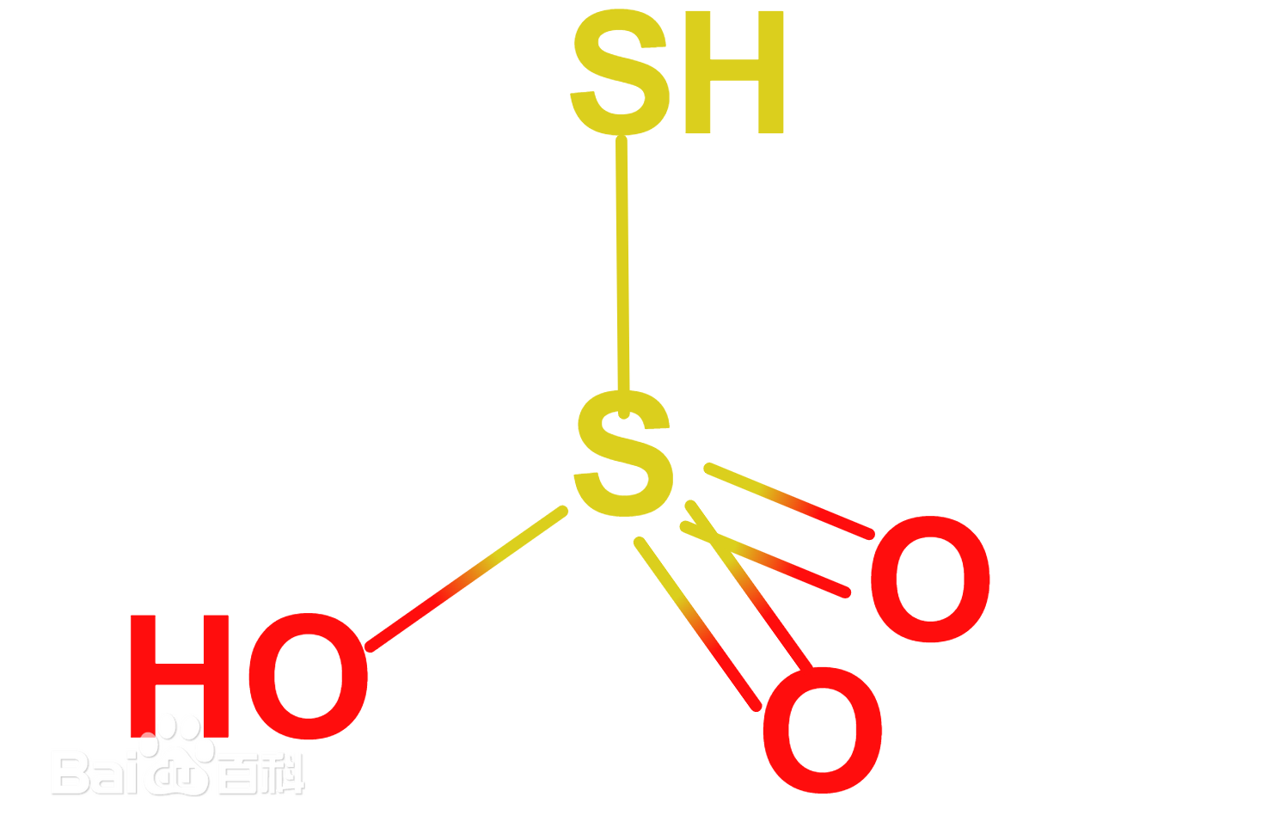
16.8 确定以下化合物或离子中硫的氧化态。
答：
1. 对于 Na₂S（硫化钠），硫的氧化态是-2。在这个化合物中，钠的氧化态是+1（因为它通常失去一个电子形成+1离子）。硫与两个钠原子结合，每个钠贡献一个电子给硫，因此硫的氧化态是-2。
2. 对于 SF₂（二氟化硫），硫的氧化态是+2。氟的氧化态通常是-1（因为它获得一个电子形成-1离子）。硫与两个氟原子结合，每个氟原子从硫那里获得一个电子，因此硫的氧化态是+2。
3. 对于 S₂F₂ （二硫二氟化物），硫的氧化态是+1。
4. 对于 [SO₃]²⁻（亚硫酸根离子），硫的氧化态是+4。氧的氧化态通常是-2。在这个离子中，硫与三个氧原子结合。如果我们假设每个氧原子保持-2的氧化态，那么硫必须提供足够的电子来达到-6的总氧化态。但是，由于整个离子带-2电荷，这意味着硫的氧化态比-6高2，因此是+4。
5. 对于 [S₂O₃]²⁻（硫代硫酸根离子），硫的氧化态是+2。(硫代硫酸盐)[SSO₃]² O的氧化态为−2，假设两个S的氧化态相同，我们得到3 ×(−2)+ x + x =−2，因此x = +2。这个值是两种硫的平均氧化态。实际上一个硫的氧化态是+6，另一个是-2。

Slide 10
16.9 讨论：
(a) 硫与氟反应生成四氟化硫和六氟化硫，但与氯反应生成二氯化硫和四氯化硫，没有证据表明存在四氯化硫或六氯化硫。
(b) SF₆的¹⁹F光谱由一个单一谱线组成，而SF₄的¹⁹F光谱由两个1:2:1三重态组成（32S自旋为零）。[提示：使用VSEPR预测结构]
(c) SO₂以离散分子形式存在，其中硫是两重配位；固体SeO₂(s)包含链状结构 -O-SeO-O-SeO-，其中硒是三重配位；TeO₂(s)具有层状结构，其中碲是四重配位；PbO₂(s)具有类似于萤石晶格的三维结构，其中铅是八重配位。
答：(a)
(1) 这些数据表明，较高的氧化态通常只出现在氟化物中，而不出现在后期的卤化物中。所以和氟反应时，硫的氧化态是+4 +6，和氯反应时，硫的氧化态是+2 +1 (S₂Cl₂)
(2) 简而言之，氟有利于这些高氧化态的原因是：(i)相对较弱的F - F键，(ii) F与其他非金属形成的强键，(iii)氟的体积小，允许更高的配位。

Slide 11
16.9 讨论：
(a) 硫与氟反应生成四氟化硫和六氟化硫，但与氯反应生成二氯化硫和四氯化硫，没有证据表明存在四氯化硫或六氯化硫。
(b) SF₆的¹⁹F光谱由一个单一谱线组成，而SF₄的¹⁹F光谱由两个1:2:1三重态组成（32S自旋为零）。[提示：使用VSEPR预测结构]
(c) SO₂以离散分子形式存在，其中硫是两重配位；固体SeO₂(s)包含链状结构 -O-SeO-O-SeO-，其中硒是三重配位；TeO₂(s)具有层状结构，其中碲是四重配位；PbO₂(s)具有类似于萤石晶格的三维结构，其中铅是八重配位。
答：(b)
(1) 根据VSEPR（价层电子对互斥理论），SF₆的分子结构是八面体，其中硫原子位于中心，被六个氟原子等距离地包围。在这种对称的结构中，所有的F-S-F键角都是相等的，每个氟原子的环境都是相同的。因此，SF₆的¹⁹F NMR光谱显示为一个单一的谱线，因为所有的氟原子都经历相同的化学环境和磁场影响1。
(2) 相比之下，SF₄的分子结构是不对称的，根据VSEPR理论，它有一个看似的三角双锥形结构，其中一个顶点被孤对电子占据，导致其实际上呈现出类似风筝的形状。在这种结构中，两个氟原子位于一个轴上（称为轴向氟原子），而另外两个氟原子位于基面上（称为赤道氟原子）。由于轴向氟原子和赤道氟原子处于不同的化学环境，它们与硫原子的耦合常数不同，因此SF₄的¹⁹F NMR光谱显示为两个1:2:1的三重态，反映了这两种不同类型的氟原子

Slide 12
16.9 讨论：
(a) 硫与氟反应生成四氟化硫和六氟化硫，但与氯反应生成二氯化硫和四氯化硫，没有证据表明存在四氯化硫或六氯化硫。
(b) SF₆的¹⁹F光谱由一个单一谱线组成，而SF₄的¹⁹F光谱由两个1:2:1三重态组成（32S自旋为零）。[提示：使用VSEPR预测结构]
(c) SO₂以离散分子形式存在，其中硫是两重配位；固体SeO₂(s)包含链状结构 -O-SeO-O-SeO-，其中硒是三重配位；TeO₂(s)具有层状结构，其中碲是四重配位；PbO₂(s)具有类似于萤石晶格的三维结构，其中铅是八重配位。
答：(c)
(1) 二氧化硫 (SO₂) 是一种离散的分子，其中硫和氧之间存在π键。这种π键的存在是硫和氧轨道尺寸较小的典型特征。
(2) SeO₂在固态中呈现链状结构，每个硒原子通过两个σ键和一个π键与两个氧原子相连，形成了一个三配位的结构。硒原子较大的轨道尺寸导致与氧原子的p轨道重叠程度降低，因此硒倾向于形成一个双键和两个单键，而不是两个双键，这反映了π键合的影响。
(3) TeO₂具有层状结构，每个碲原子四重配位，这种结构表现出共价键和离子键的混合特性。PbO₂则具有萤石型结构，其中铅原子八重配位，显示出更强的离子特征。这种结构是由于铅原子与多个氧原子之间的相互作用，而不是仅与少数直接键合的原子相互作用

Slide 13
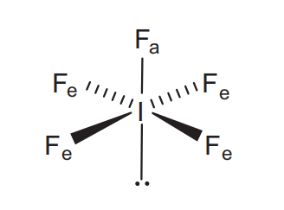
16.10 使用 VSEPR 预测以下分子或离子的形状，并预测每种情况下的 ¹⁹F NMR 光谱形式（忽略与碘的任何耦合）。并讨论为什么IF₄还没有被制备出来，但[IF₄]⁻是众所周知的。
答：(a) [IF₂]⁺:有两对键合电子对和两对孤对电子。这四对将按照四面体排列，所以分子会弯曲。两个氟原子是等效的，所以在¹⁹F NMR中只会看到一条线。
(b) [IF₂]⁻:有两对键合电子对和三对孤对电子。这五对会按照三角双锥形排列，可能的是氟原子占据轴向位置（因为孤对电子与键合电子对之间的排斥力更大），即线性几何形状。两个氟原子是等效的，所以在¹⁹F NMR中只会看到一条线。
(c) IF₃:有三对键合电子对和两对孤对电子。这五对会按照三角双锥形排列，可能的是氟原子占据轴向位置和一个赤道位置，即‘T’形状。两个轴向的氟原子会出现为双重峰，因为它们与一个赤道的氟原子耦合。赤道的氟原子会出现为一个1:2:1的三重峰，因为它与两个等效的轴向氟原子耦合。

Slide 14
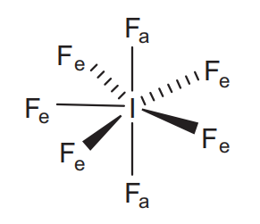
16.10 使用 VSEPR 预测以下分子或离子的形状，并预测每种情况下的 ¹⁹F NMR 光谱形式（忽略与碘的任何耦合）。并讨论为什么IF₄还没有被制备出来，但[IF₄]⁻是众所周知的。
答： (d) IF₅:有五对键合电子对和一对孤对电子。这六对将按照八面体排列，导致正方形基面的锥形几何结构。对于19F NMR光谱的分析：轴向氟原子：由于它们与四个等效的赤道氟原子耦合，轴向氟原子将表现为1:4:6:4:1的五重峰。赤道氟原子：由于它们与一个轴向氟原子耦合，四个等效的赤道氟原子将表现为一个双重峰。
(e) IF₇有七对键合电子对，没有孤对电子。这七对将按照五角双锥形排列。在五角双锥形中，碘原子位于中心，七个氟原子分布在两个不同的平面上：一个平面包含五个氟原子，另一个平面（垂直于第一个平面）包含两个氟原子。这种结构是由于碘的价电子与七个氟原子形成共价键的结果。
IF₅
IF₇

Slide 15
16.10 使用 VSEPR 预测以下分子或离子的形状，并预测每种情况下的 ¹⁹F NMR 光谱形式（忽略与碘的任何耦合）。并讨论为什么IF₄还没有被制备出来，但[IF₄]⁻是众所周知的。
答：
(1) IF₄是一个自由基（四个键合对和一个孤对电子，然后还有一个未配对的电子），这可能使其相当活泼，例如与另一个自由基相互作用或从另一个分子中提取H或F。这样的物种也可能容易发生氧化或歧化反应。
(2) [IF₄]⁻ 的所有电子都已经成对，因此不是自由基。因此，它更稳定，至少在动力学上是这样。

Slide 16
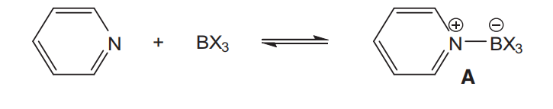

16.11 解释：(a) 液态HF和液态BF₃都是非常差的电导体，但两种液体的1:1混合物是良好的导体。
(b) BF₃比BCl₃更耐水解。
(c) PF₅在固态时是分子晶体，而PBr₅形成含有[PBr₄]⁺和Br⁻离子的离子晶格。
(d) 生成加合物A的平衡常数随着X从F变为Cl再变为Br而增加。
答：(a)
(1) 液态HF (氢氟酸) 和液态BF₃ (硼三氟化物) 都是非常差的电导体，因为它们的分子在纯液态时不倾向于形成自由移动的离子。HF是一种共价化合物，其分子之间通过氢键相互作用，但没有足够的自由离子来导电。同样，BF₃也是一个共价化合物，其分子间没有可自由移动的电荷载体。
(2) 然而，当将液态HF与液态BF₃混合时，会发生化学反应，生成[BF₄]⁻和[H₂F]⁺离子：
这个反应产生了正负离子，这些离子可以在电场中自由移动，从而使混合物成为良好的电导体。这种离子的形成是由于BF₃作为路易斯酸与HF作为路易斯碱之间的酸碱反应，形成了稳定的配合物离子。

Slide 17
16.11 解释：(a) 液态HF和液态BF₃都是非常差的电导体，但两种液体的1:1混合物是良好的导体。
(b) BF₃比BCl₃更耐水解。
(c) PF₅在固态时是分子晶体，而PBr₅形成含有[PBr₄]⁺和Br⁻离子的离子晶格。
(d) 生成加合物A的平衡常数随着X从F变为Cl再变为Br而增加。
答: (b)
三氟化硼和三氯化硼的水解产生硼酸（B(OH)₃）并最终形成 [B(OH)₄]⁻。因此，该反应涉及将B-Hal键替换为B-OH键。
B-F键异常牢固，肯定比B-Cl键强得多，正是由于这种差异，我们可以将BCl₃的平衡更倾向于水解而不是BF₃归因于此。

Slide 18
16.11 解释：(a) 液态HF和液态BF₃都是非常差的电导体，但两种液体的1:1混合物是良好的导体。
(b) BF₃比BCl₃更耐水解。
(c) PF₅在固态时是分子晶体，而PBr₅形成含有[PBr₄]⁺和Br⁻离子的离子晶格。
(d) 生成加合物A的平衡常数随着X从F变为Cl再变为Br而增加。
答: (c)
PF₅ 和 PBr₅ 的固态结构差异主要归因于卤素原子的大小、电负性和配位能力的差异。
(1) 电负性和原子大小：氟原子比溴原子小，电负性更强。这使得PF₅中的P-F键更具有共价性，而PBr₅中的P-Br键由于溴的较大半径和较低的电负性，共价性较弱。
(2) 配位能力：溴原子的配位能力较强，这使得PBr₅中的磷原子可以与更多的溴原子形成配位键。当PBr₅晶体形成时，部分P-Br键可能断裂，形成[PBr₄]⁺阳离子和Br⁻阴离子，从而形成离子晶格。这种离子的形成是由于溴的大尺寸和较高的极化性，使得它们更容易形成离子键。
(3) 分子间作用力：在PF₅中，由于F的较小尺寸和高电负性，分子间的范德华力较强，足以维持分子晶体的结构。而在PBr₅中，由于Br的较大尺寸和较低电负性，分子间的范德华力较弱，不足以抵抗形成离子晶格的趋势。

Slide 19
16.11 解释：(a) 液态HF和液态BF₃都是非常差的电导体，但两种液体的1:1混合物是良好的导体。
(b) BF₃比BCl₃更耐水解。
(c) PF₅在固态时是分子晶体，而PBr₅形成含有[PBr₄]⁺和Br⁻离子的离子晶格。
(d) 生成加合物A的平衡常数随着X从F变为Cl再变为Br而增加。
答: (d)
(1) 增加X的吸电子能力会增加硼的有效核电荷，从而降低其轨道(特别是LUMO，面外2p轨道)的能量，从而使其与氮的相互作用更强。加合物中的N-B键因此变得更强，当X的电负性变得更强时，加合物A的能量变得更低。

Slide 20

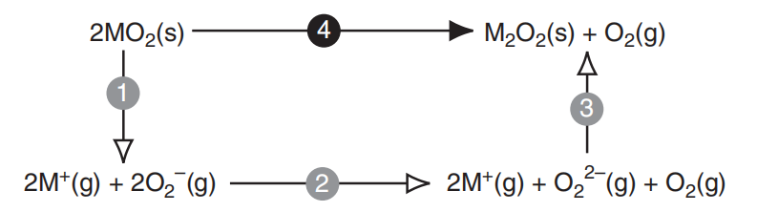
16.13 根据下面的反应，第1族金属的超氧化物倾向于分解成过氧化物
这个反应的能量学可以用下面的赫斯定律循环来分析:
(a) 使用Kapustinskii方程，即第197页的公式6.5，写出步骤1和3所需的晶格焓表达式。将阳离子半径写为r⁺，并假设两种阴离子O²⁻和O₂²⁻具有相同的半径r⁻（对于这种相当粗略的计算来说，这是一个合理的假设）。
(b) 步骤2的∆rH◦不随金属变化，所以我们可以直接假设一个值，我们将称之为C。使用这个值和你对(a)的答案来获得步骤4的∆rH◦表达式。
(c) 仔细解释为什么你的表达式预测随着r⁺的增加，步骤4的∆rH◦值增加。使用这个结果来解释为什么LiO₂是未知的，但RbO₂很容易形成。
(d) （需要微积分）对第4步中的∆rH°表达式关于r⁺求导，假设r⁻是常数。论证导数为正，因此导致与（c）中的预测相同，即∆rH°随r⁺的变化方式。
(e) 在第4步中，我们不应该考虑∆rH◦，而应该考虑∆rG◦，即应该包括一个熵项。讨论这个讨论的结论是否可能受到包含这样一个熵项的影响。

Slide 21
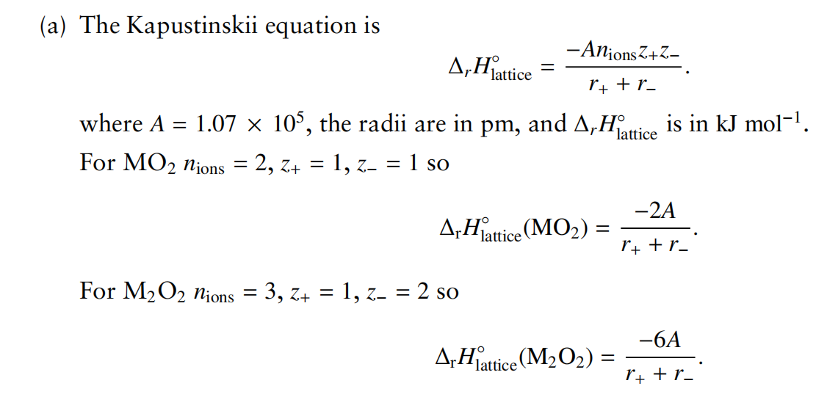
16.13 根据下面的反应，第1族金属的超氧化物倾向于分解成过氧化物
这个反应的能量学可以用下面的赫斯定律循环来分析:
(a) 使用Kapustinskii方程，即第197页的公式6.5，写出步骤1和3所需的晶格焓表达式。将阳离子半径写为r⁺，并假设两种阴离子O²⁻和O₂²⁻具有相同的半径r⁻（对于这种相当粗略的计算来说，这是一个合理的假设）。

Slide 22
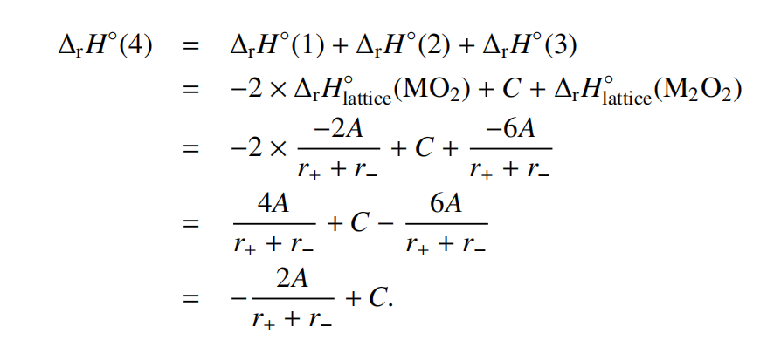
16.13 根据下面的反应，第1族金属的超氧化物倾向于分解成过氧化物
这个反应的能量学可以用下面的赫斯定律循环来分析:
(b) 步骤2的∆rH◦不随金属变化，所以我们可以直接假设一个值，我们将称之为C。使用这个值和你对(a)的答案来获得步骤4的∆rH◦表达式。
(b)

Slide 23
16.13 根据下面的反应，第1族金属的超氧化物倾向于分解成过氧化物
这个反应的能量学可以用下面的赫斯定律循环来分析:
(c) 仔细解释为什么你的表达式预测随着r⁺的增加，步骤4的∆rH◦值增加。使用这个结果来解释为什么LiO₂是未知的，但RbO₂很容易形成。
答: (c)
随着r⁺的增加，分数2A/(r⁺ + r⁻)变小。由于分数前面有一个负号，整个项变得不那么负。因此∆rH°(4)增加。因此，随着r⁺的增加，反应在能量上（焓上）变得不那么有利。因此，LiO₂通过反应4比RbO₂更容易分解是有道理的，因为Rb⁺是较大的阳离子。超氧化物分解的倾向因此对Rb比Li小，这可能解释为什么没有LiO₂。

Slide 24
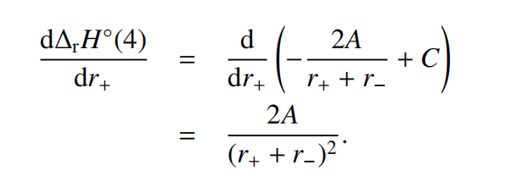
16.13 根据下面的反应，第1族金属的超氧化物倾向于分解成过氧化物
这个反应的能量学可以用下面的赫斯定律循环来分析:
(d)（需要微积分）对第4步中的∆rH°表达式关于r⁺求导，假设r⁻是常数。论证导数为正，因此导致与（c）中的预测相同，即∆rH°随r⁺的变化方式。
(d)

Slide 25
16.13 根据下面的反应，第1族金属的超氧化物倾向于分解成过氧化物
这个反应的能量学可以用下面的赫斯定律循环来分析:
(e) 在第4步中，我们不应该考虑∆rH◦，而应该考虑∆rG◦，即应该包括一个熵项。讨论这个讨论的结论是否可能受到包含这样一个熵项的影响。
答：当我们谈论反应4时，主要的变化是在反应的右边会产生一摩尔的气体，而左边则没有气体。这个变化非常大，以至于它会掩盖掉当我们改变金属M时，MO₂和M₂O₂之间熵的微小差异。简单来说，当我们在讨论更换不同的金属对反应的影响时，熵的变化其实并不是那么关键。

